Slide 1

Sales System Walkthrough
برنامج 4S للمبيعات
July 17th, 2025

Slide 2
خصائص برنامج المبيعات
- توصيف الشكل الشجرى للأكواد (اصناف – جهة تشغيل – مراحل انتاج – مخازن - ...)
- توصيف الدورة المستندية وترتيب المستندات و طريقة إعتماد كل مستند على المستندات الأخرى
- إستخدام قوائم الأسعار
- إستخدام قوائم الخصومات
- إستخدام كروت الإئتمان
- إمكانية تعريف شرائح عمولات أو نقاط بيع للمندوبين او العملاء
- ربط العملاء بالمندوبين
- امكانية تعريف عميل مورد
- بالإضافة لكل المميزات المذكورة فى برنامج المخازن

Slide 3
خصائص برنامج المبيعات

Slide 4
البيانات الاساسية
هى قائمة يتم فيها ادخال الاكواد الاساسية قبل البدء فى اجراء اى حركات على البرنامج مثل (اكواد العملاء – اكواد الخزنة – اكواد البنوك – اكواد العملات )
المصروفات المتعددة
العملات
تعريف الصنف
التعريفات
تعريف الوحدات
سبب الخصم
قوائم الاسعار
تعريف اجزاء الاكواد
ربط المندوب بالمستخدم
الفاتورة الالكترونية
قوائم الخصومات
ربط العملاء بمخازن الامانة
اجزاء الاقساط
اكواد سياسات التقسيط

Slide 5
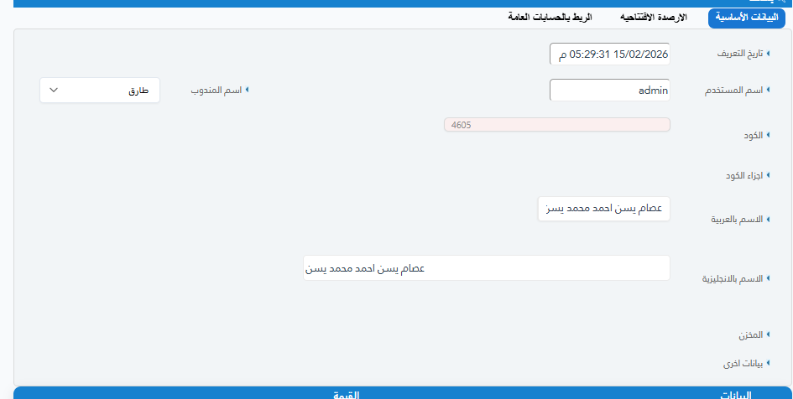
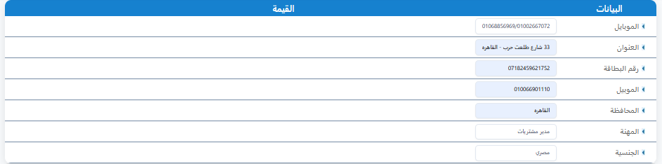
تعريف العميل
يقوم المستخدم بتحديد البيانات الخاصة بالعميل من حيث كتابة الكود والاسم باللغه العربية والانجليزية .

Slide 6
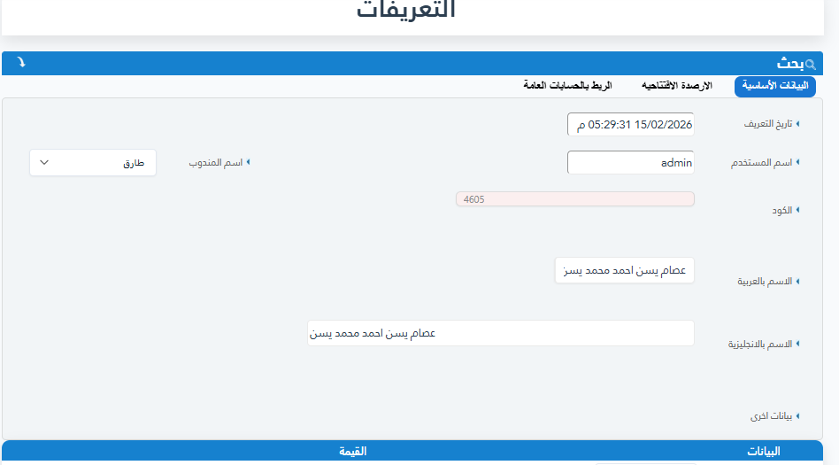
تعريف المندوب
يقوم المستخدم بادخال بيانات المندوب من حيث الكود واللغة العربية والانجليزية وحالة المندوب اذا كان متوقف ام لا.

Slide 7
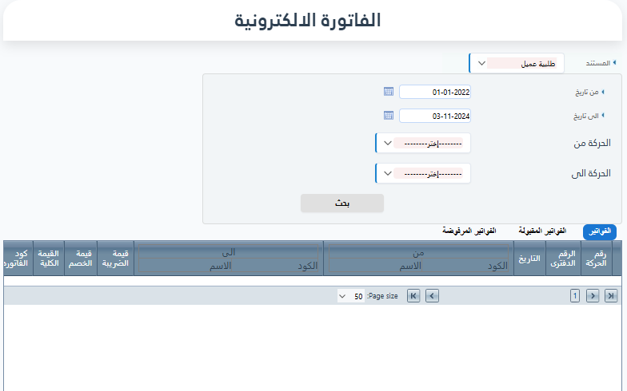

الفاتورة الالكترونية
يقوم المستخدم باختيار الفواتير المراد ارسالها الى مصلحة الضرائب ويتم الارسال اتوماتيكيا .

Slide 8
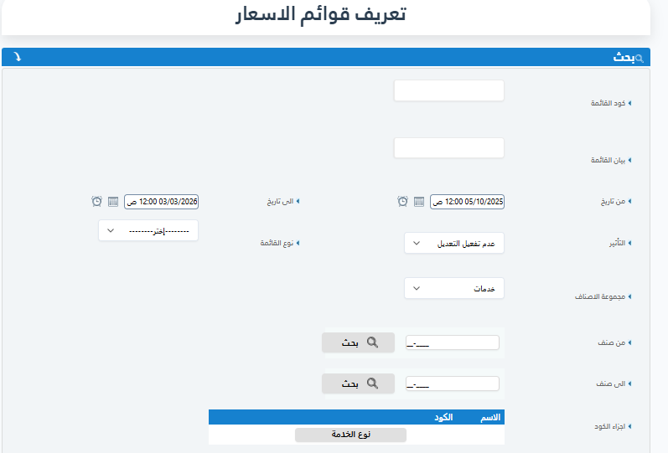
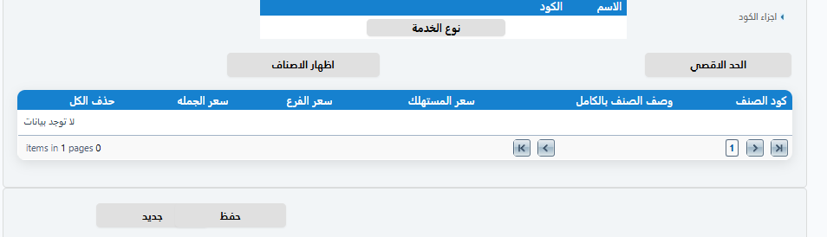
تعريف قوائم الاسعار
من خلال الشاشة يتم تعريف قوائم الاسعار المختلفة من حيث(اسعار تجزئة - اسعارجملة – اسعار شركات,افراد,.....)

Slide 9
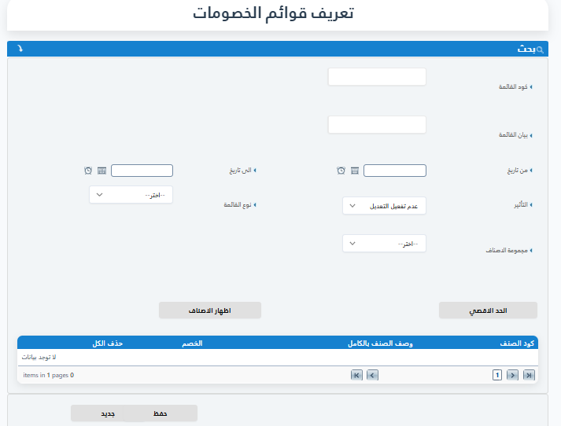
تعريف قوائم الخصومات
من خلال هذة الشاشة يتم تعريف قوائم الخصومات المختلفة سواء على الصنف او عدة اصناف او شريحة من العملاء

Slide 10
الحركات
مصروفات الحركات المخزنية
موافقات الحركات المخزنية
اختبار الحركة

Slide 11
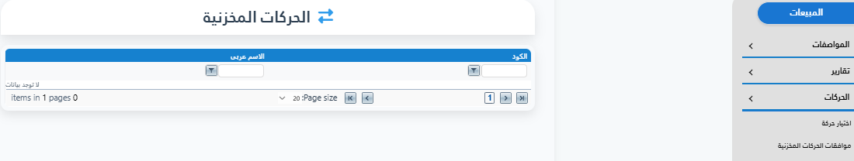
اختيار حركة
من خلال هذة القائمة يقوم المستخدم باختيار الحركات الموضحة من خلال هذة الشاشة .

Slide 12
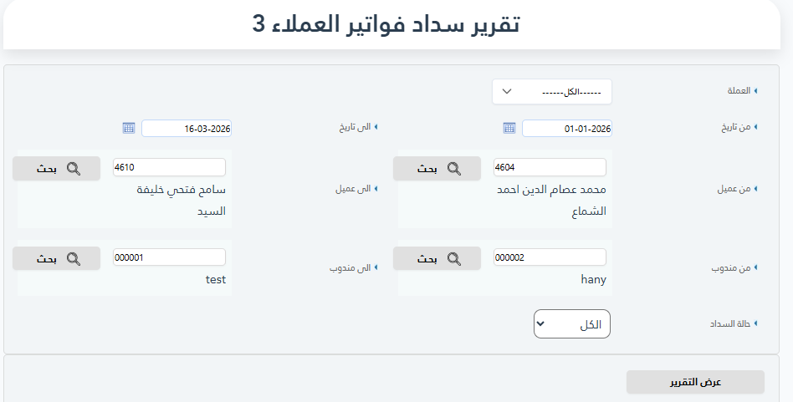
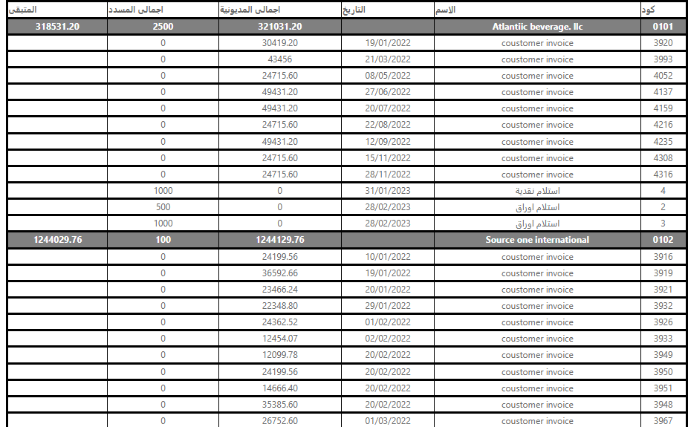
تقرير سداد فواتير العملاء

Slide 13
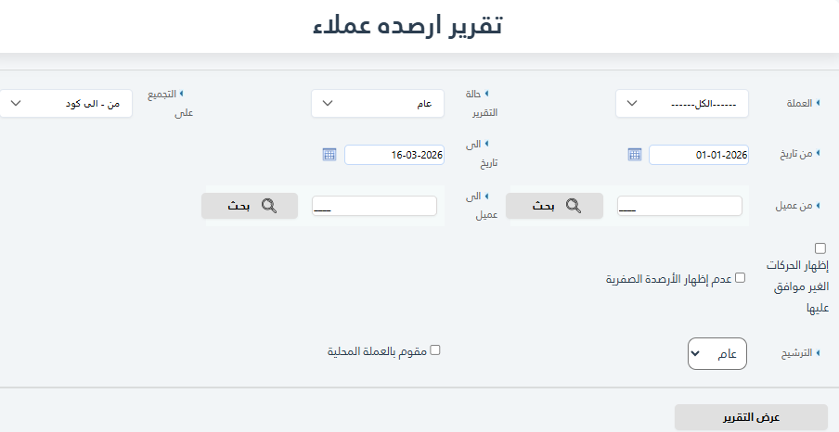
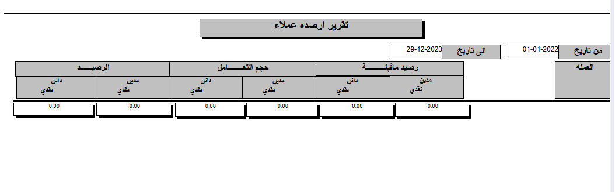
تقرير ارصدة العملاء

Slide 14
تقارير كشف الحساب
كشف حساب مندوب
كشف حساب جهة
كشف حساب عميل
ضريبة القيمة المضافة
ارصدة وحدود سماح العملاء

Slide 15
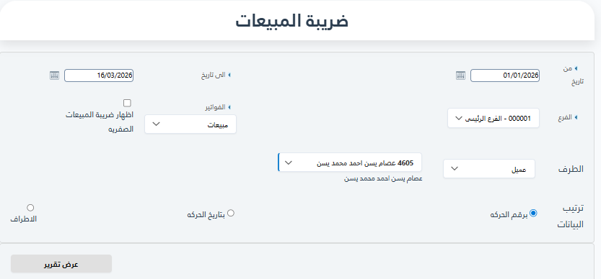
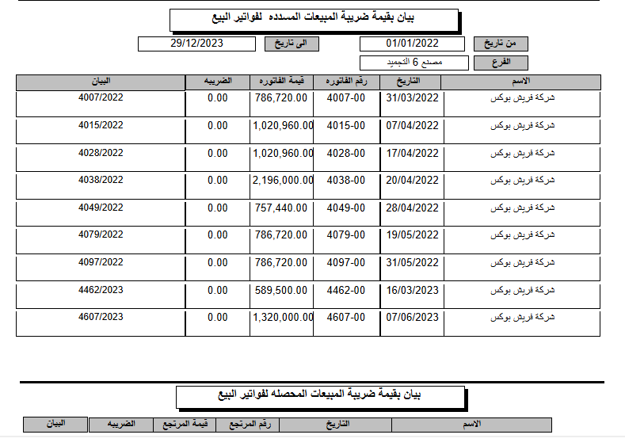
ضريبة القيمة المضافة

Slide 16
تحليل مبيعات العملاء
مستوى الاصناف التفصيلى بالوحدات
مستوى الاصناف التفصيلى
تقرير فواتير العملاء
تقرير الاصناف الاكثر مبيعا
مستوى الاصناف الاجمالى

Slide 17
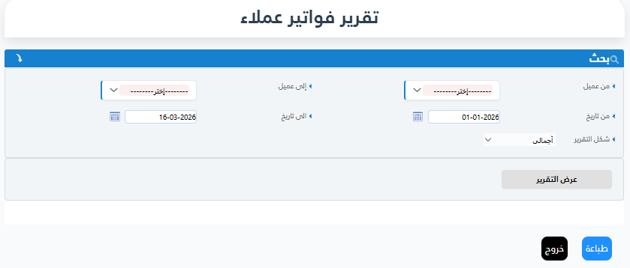
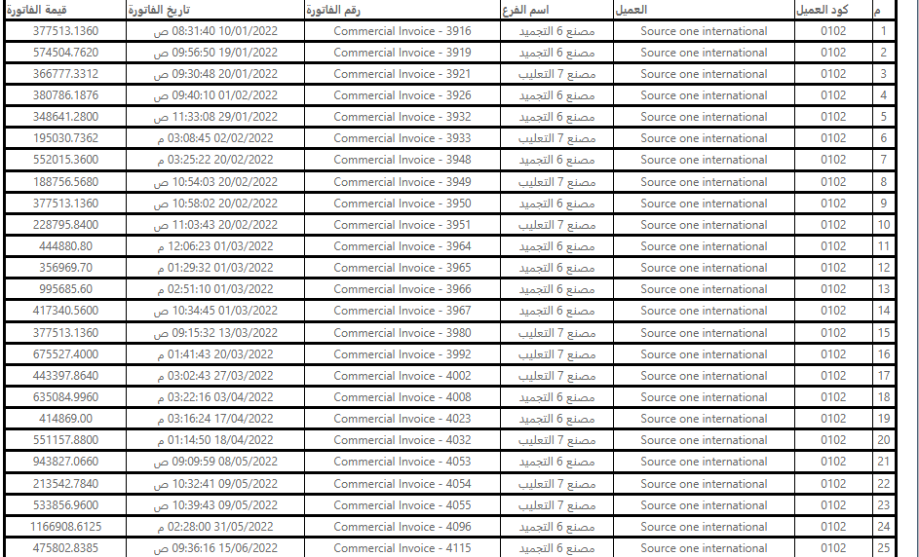
تقرير فواتير العملاء

Slide 18
تحليل مبيعات الاصناف
على مستوى العملاء تفصيلى بالوحدات
تقرير مبيعات العملاء الشهرى
على مستوى العملاء تفصيلى
على مستوى العملاء اجمالى

Slide 19
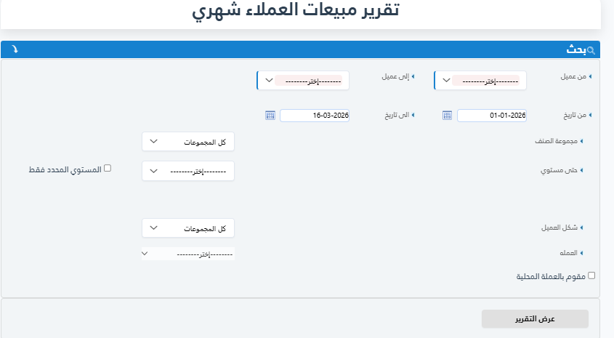
تقرير مبيعات العملاء شهرى

Slide 20

























عملائنا
Real State & Constriction
Industrial

Slide 21
















عملائنا
Food industry
Education
Service projects
Government sector

Slide 22

Mohamed Younis

